Slide 1

¿ Qué nos viene y nos va cambiando? Claves para comprender el momento actual y su impacto en la sociedad, en la iglesia, en Caritas
Sebastián Mora Rosado
Universidad pontificia comillas

Slide 2
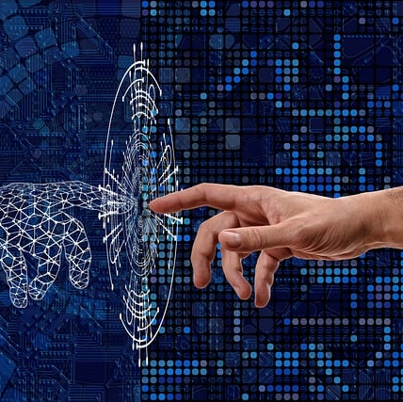
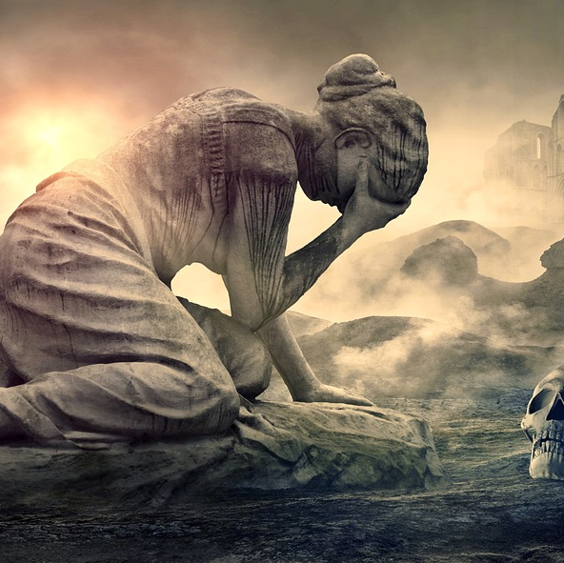
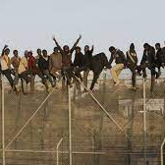
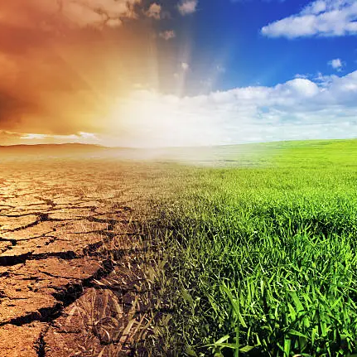
Un mundo en profunda metamorfosis

Slide 3
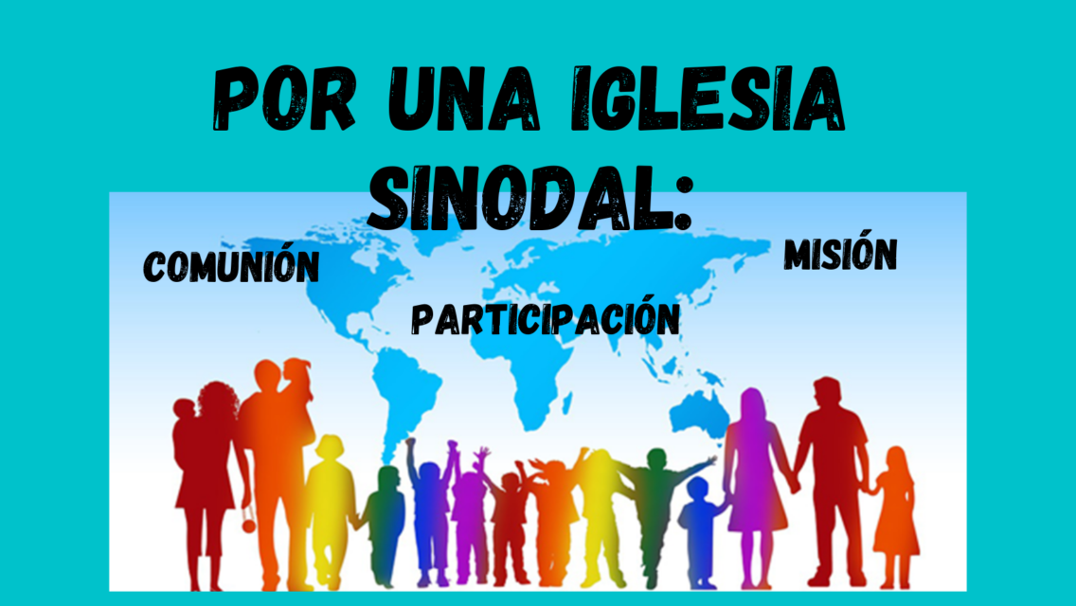
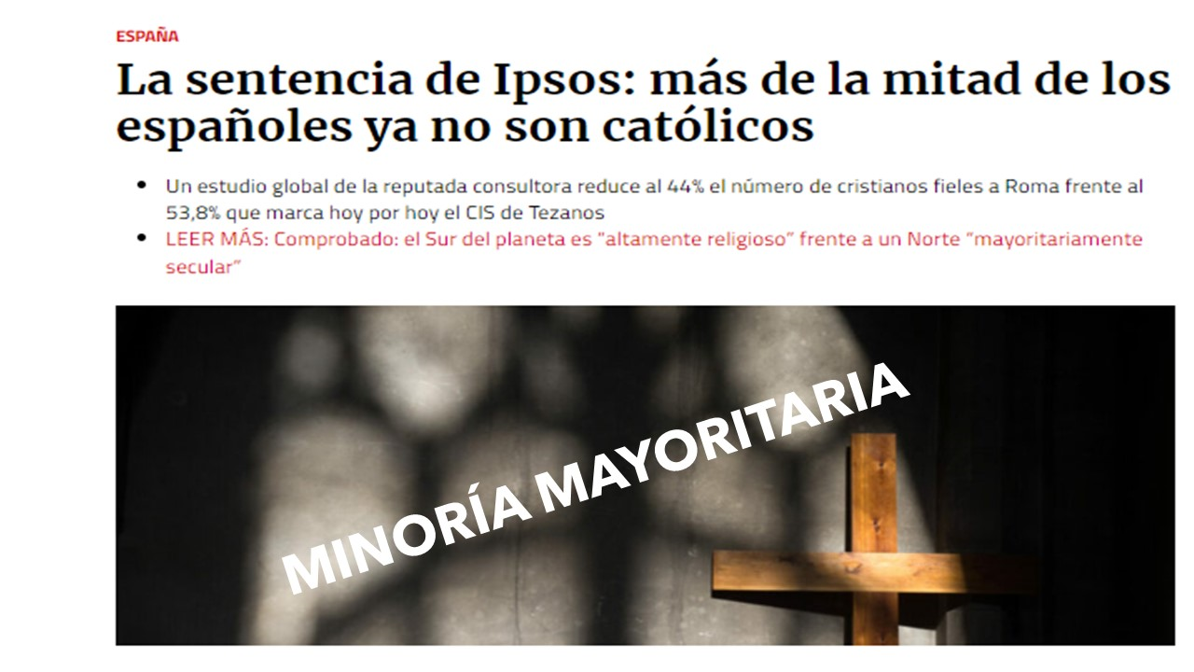
Una Iglesia en profunda transformación

Slide 4
Cáritas y el voluntariado
Organización con voluntariado
Organización de voluntariado
Organización para el voluntariado

Slide 5
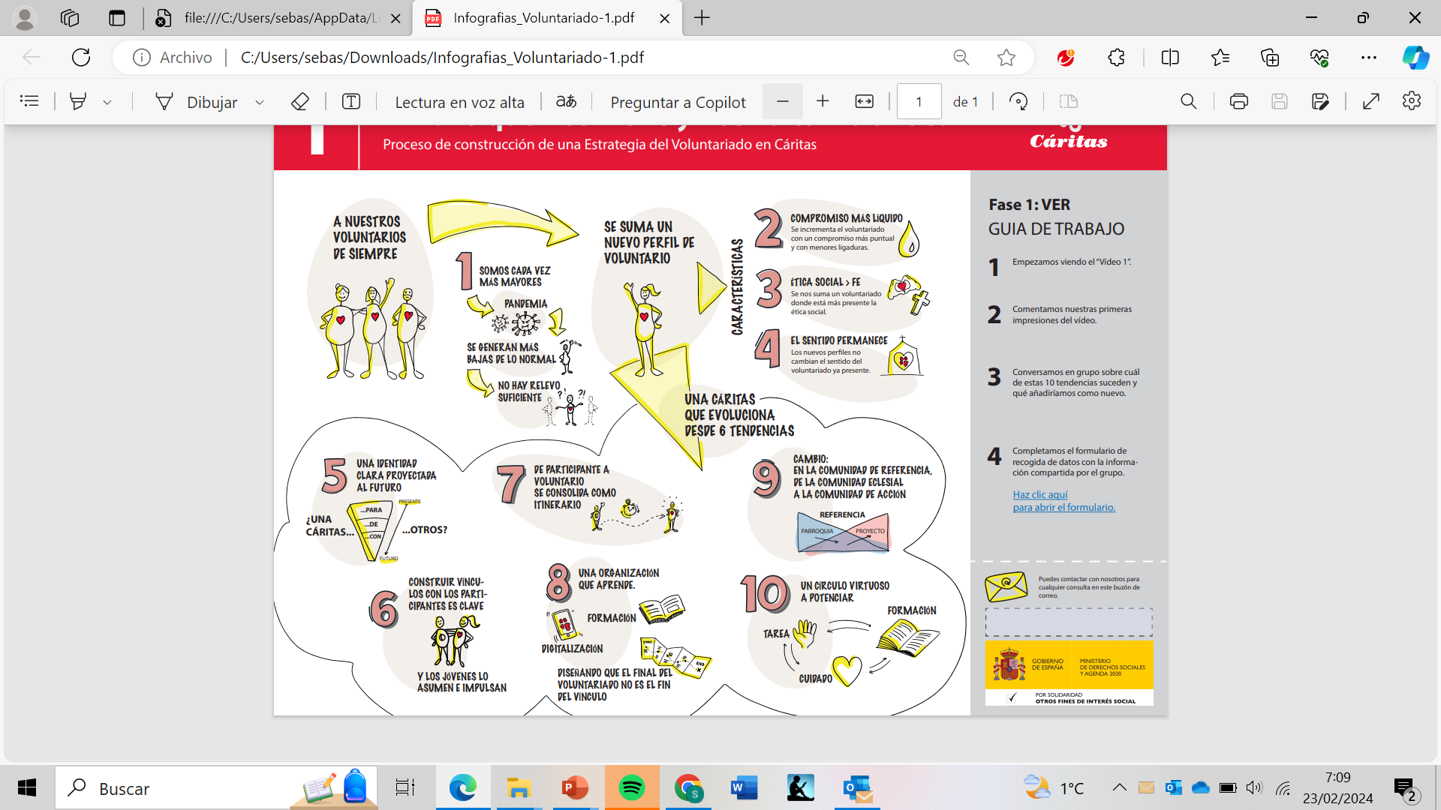

Slide 6
¿Envejecimiento?
¿El tamaño importa?

Slide 7
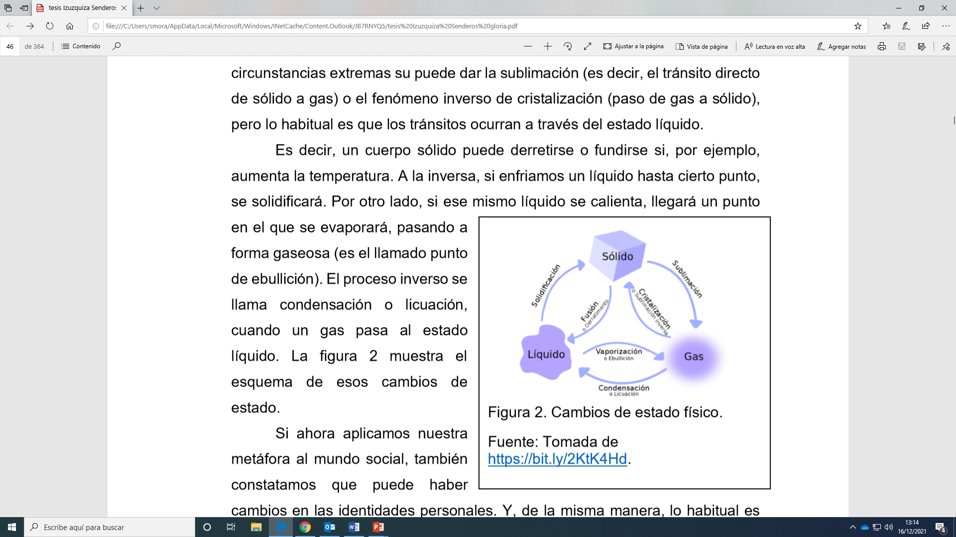
¿Identidades líquidas?
Individualismo
Aceleración temporal (el tiempo es el instante)
Debilidad de los vínculos
Disolución de las contradicciones: ética indolora
Emotivismo moral
Pluralidad, apertura a las diferencias…

Slide 8
Gramática moral “cruel”
Banalización de la injusticia
Cultura del descarte
Desigualdades económicas
Desigualdad de oportunidades
Desigualdad reparto de riesgos
Cultura de la impotencia colectiva
Construcción social de la frialdad

Slide 9
A vueltas con la(s) identidad(es)
difusa
proyecto
resistencia
¿identidades claras?

Slide 10
